Slide 1



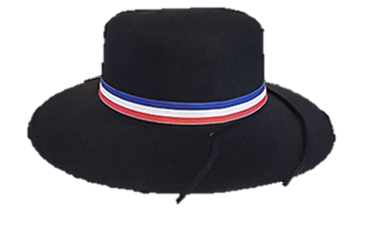


PRE-KINDER-KINDER° GRADE
ONLINE CLASS
WEEK N°23
DATE: September 04 th, 2020
Colegio Jean Piaget
Mi escuela, un lugar para aprender y crecer en un ambiente saludable
Miss Pía Cáceres G.

Slide 2

ASIGNATURA /CURSO | Inglés PRE-KINDER- KINDER
NOMBRE DEL PROFESOR/A | Pía Cáceres González
OBJETIVO DE APRENDIZAJE PRIORIZACIÓN NIVEL 1 | OA 2 Comprender textos orales acompañados de imágenes o gestos, relacionados con temas familiares y del entorno cercano, que contengan las siguientes funciones: - Seguir y dar instrucciones (sit dowm, stand up, touch your…) - Seguir normas de comportamiento en clases (silence, quiet, line up…) - Saludar, despedirse, identificarse, estableciendo rutinas diarias. - Identificar objetos o materiales de la sala, partes del cuerpo, colores (rojo, verde, azul, amarillo, blanco, negro), días de la semana, alimentos (propios de la colación) - Expresar cantidades hasta tres - Describir miembros de la familia (nuclear), lugares comunes y familiares (school, house, park), objetos de la sala, animales domésticos y de la granja, acciones cotidianas (ir al baño, vestirse).
INDICADORES DE EVALUACIÓN PARA OA | Relacionan objetos mencionados en textos o imágenes, con los de la sala como: "table, door, window“ Escuchan y siguen instrucciones simples mencionadas en textos orales.
CONTENIDO /HABILIDADES | Contenido: School supplies Habilidades : Comprensión auditiva de textos variados (como exposiciones orales, conversaciones, descripciones, instrucciones, procedimientos, narraciones, rimas y juegos de palabras, canciones), adaptados y auténticos breves y simples.
OBJETIVO DE LA CLASE | Identificar y relación objetos de la sala de clases en textos orales y escritos
EVALUACIÓN | Se evaluará de forma formativa a través de preguntas del ticket de salida.

Slide 3

Reglas de la clase virtual
Llego contento a clases y trabajo con alegría
Me Identifico con mi nombre y apellido
Soy puntual al entrar a clases
Me presento con ropa adecuada para la clase (no con pijama)
Silencio mi micrófono
Enciendo mi cámara
Recuerdo que la clase es grabada de inicio a fin
Uso SOLO el chat para preguntas a la profesora

Slide 4
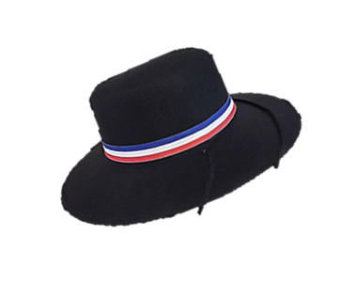

Sigo las instrucciones y explicaciones de la profesora y tías presentes
Ser respetuosos con todos las personas presentes en la clase
No debo utilizar palabras groseras.
Levantar mi mano para participar o preguntar

Slide 5


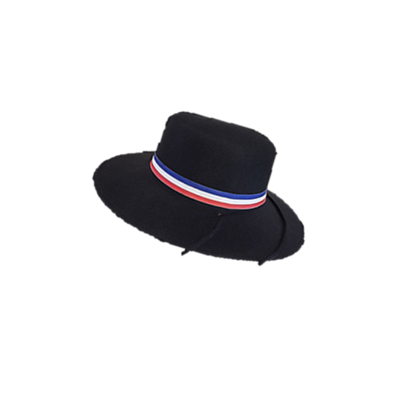




Importante
Cuándo esté la imagen de un lápiz, significa que debes escribir en tu cuaderno
Cuándo esté esta imagen de un libro, significa que debes trabajar en tu libro de inglés.
Cuándo esté la imagen de una cámara fotográfica, significa que debes mandar reporte sólo de esa actividad (una foto de la actividad)

Slide 6
Inicio
WHO REMEMBER WHAT WE SAW THE LAST CLASS?

Slide 7
School supplies
WEEK 23
September 4 th, 2020
Objetivo: Identificar y relaciónar objetos de la sala de clases en textos orales y escritos

Slide 8

MOTIVACIÓN
Good morning! Espero que te encuentres muy bien, hoy trabajaremos en identificar los útiles escolares correspondiente a la semana 23, pero antes de comenzar quiero que me acompañes a cantar la siguiente canción:
Link:https://www.youtube.com/watch?v=41cJ0mqWses

Slide 9


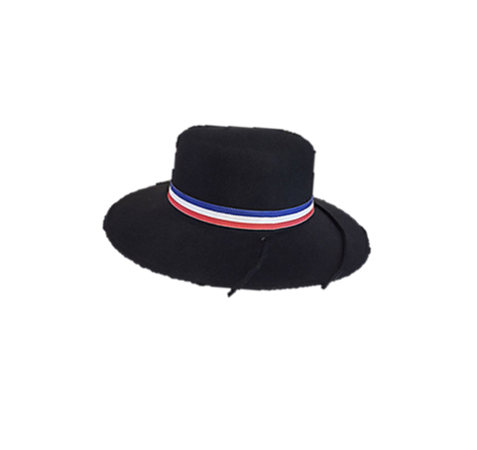


SCHOOL SUPPLIES
PENCIL = LÁPIZ MINA
PEN = LÁPIZ PASTA

Slide 10


ERASER = GOMA DE BORRAR
RULER= REGLA

Slide 11


BOOK = LIBRO
SCISSORS= TIJERAS

Slide 12
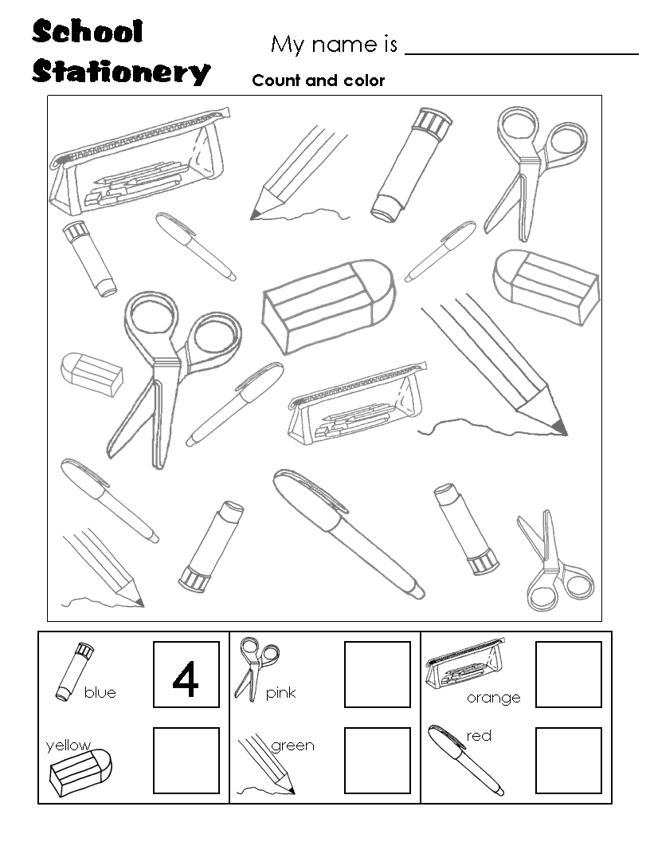

Slide 13
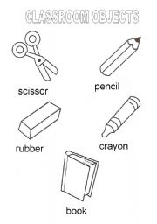
COLOR THE SCHOOL SUPPLIES
PENCIL = BLUE
CRAYON= RED
SCISSORS= GREEN
BOOK= PINK
ERASER= YELLOW

Slide 14


NOW, IT IS TIME TO PLAY
YOU HAVE TO BRING A BOOK

Slide 15

EXIT TICKET 23
1- Draw a ruler
2- Choose the pencil
3- Choose the book
Email: pia.caceres@colegio-jeanpiaget.cl
Telefono: +569 32735472

Slide 16


Good job! See you the next class, good bye

